Slide 1
캡스톤 디자인
조원: 박재섭(20205126), 박현진(20245026), 황경원(20205161)
재료역학 실험실(정영웅 교수님)

Slide 2
실험 목적
EBSD(Electron Backscatter Diffraction)를 이용해 금속 시편의 결정 구조 및 결정 방향을 시각화하고 분석.
IPF(Inverse Pole Figure) 맵을 직접 생성하여 결정 방향성을 확인.
결정립, 결정방위, 입계 등을 EBSD 데이터를 통해 확인하고 시각화하여 미세조직의 특성을 해석하고자 함.

Slide 3
실험 과정
Environment setting
Import EBSD data
- Making sure the orientations are correctly given
- Adjust the orientation
3. Stitching
- Read and store data
- Analysis
- Manual stitching

Slide 4
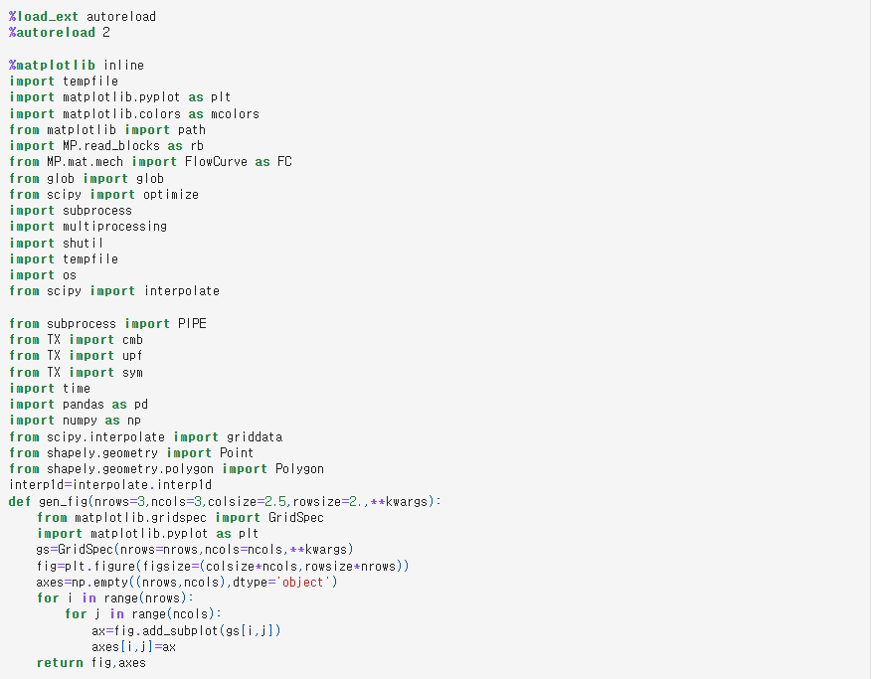
Environment setting
후처리, 시각화, 계산을 편하게 하기 위해 세팅.
gen_fig는 matplotlib의 figure와 axes 배열을 생성하는 사용자 지정 함수.
nrows는subplot의 행 개수.
ncols는 subplot의 열 개수.
colsize는 각 열의 너비.
rowsize는 각 행의 높이.
kwargs는 plt.subplots에 추가로 넘길 옵션들.

Slide 5
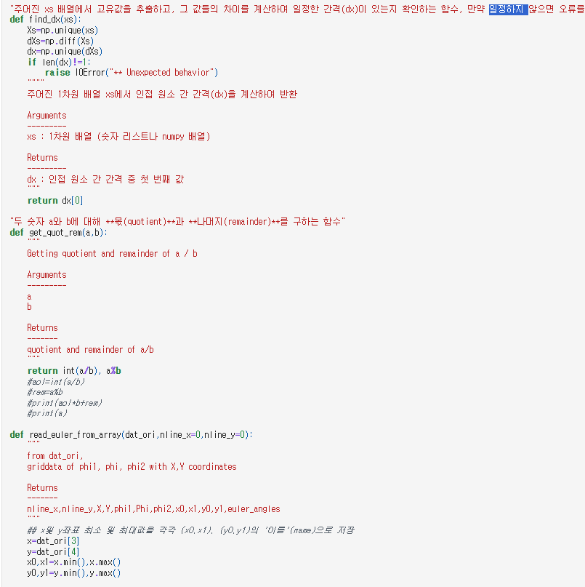
Environment setting
결정학적 텍스처 분석.
fin_dx(xs): 주어진 1차원 배열 xs에서 인접 원소 간 간격을 계산하여 반환.
xs: 1차원 배열(숫자 리스트나 numpy 배열).
dx: 인접 원소 간 간격 중 첫 번째 값.
get_quot_rem(a,b): 두 숫자 a와 b에 대해 몫과 나머지를 구하는 함수. A가 나누어지는 수, b가 나누는 수.
read_euler_from_array(dat_ori,nline_x=0,nline_y=0): ‘dat_ori’에서 데이터를 가져오고, ‘phi1’, ‘phi’, ‘phi2’를 X,Y 좌표에 맞게 그리드화.
- nline_x, nline_y: nline의 x와 y값.

Slide 6
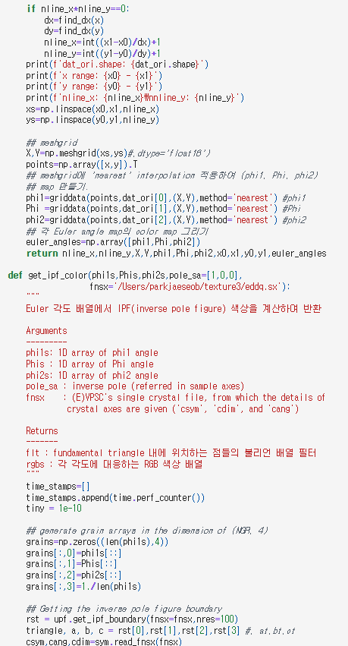
Environment setting
X및 y좌표 최소 및 최댓값을 각각 지정.
오일러 각도 배열에서 IPF 색상을 계산하여 반환.
flt: fundamental triangle 내에 위치하는 점들의 불리언 배열 필터.
rgbs: 각 각도에 대응하는 RGB 색상 배열.

Slide 7
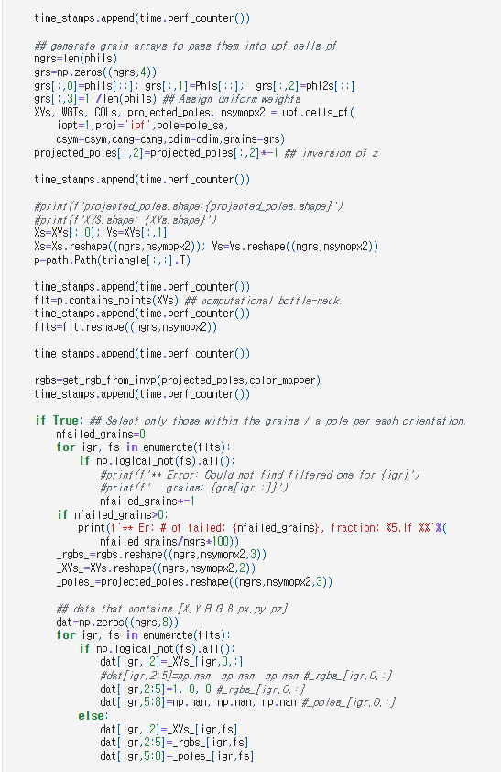
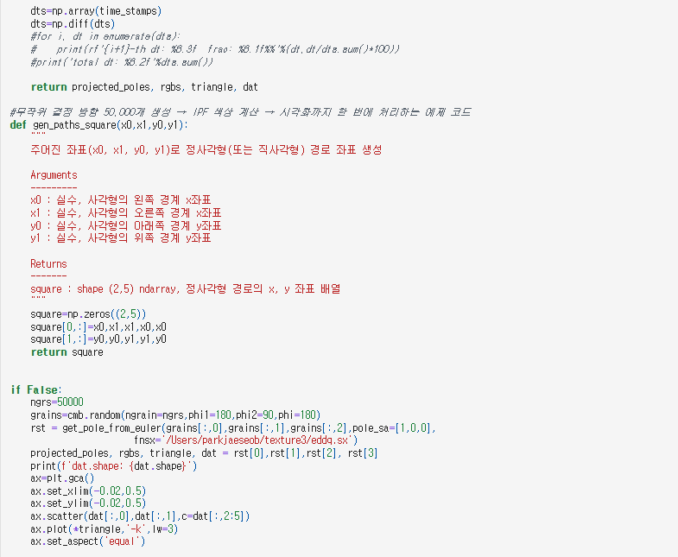
Environment setting

Slide 8



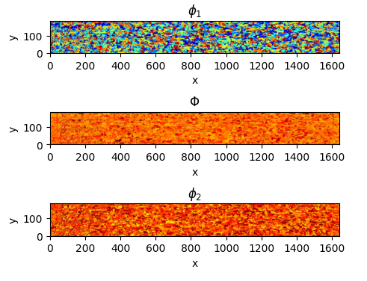
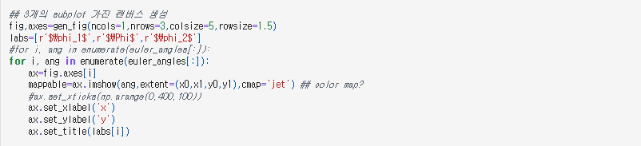
Import EBSD data
EBSD 등의 .ang 데이터를 처리하는데 원본 파일 손상을 방지하기 위해, 원본 데이터를 임시 폴더에 복사해 작업.
임시 폴더 directory 생성
.ang 파일에서 데이터를 불러오고, 오일러 각도 및 좌표 데이터 추출.
오일러 각도 시각화를 위한 3개의 subplot 생성, 각 subplot에 해당 각도 맵을 컬러 이미지 생성.

Slide 9
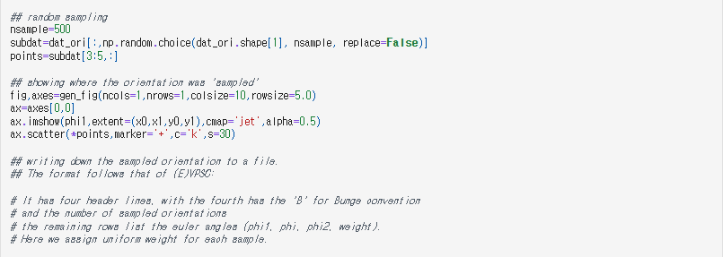

Import EBSD data – Making sure the orientations are correctly given
Orientation 데이터를 500개 무작위 추출하고, 그 위치를 시각화한 뒤, EVPSC(Elastic-viscoplastic Self-Consistent) 형식에 맞게 파일로 저장.

Slide 10
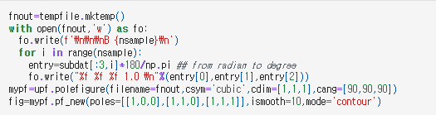
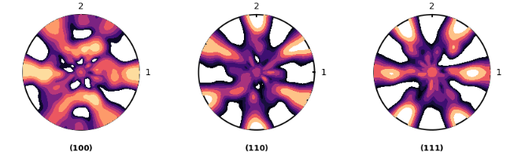
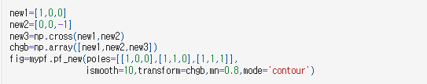
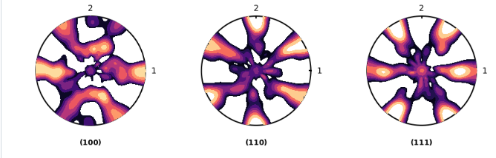
Import EBSD data – Adjust the orientation
입력된 방향 데이터(subdat)로부터 추출한 결정 방위를 바탕으로 pole figure 생성.

Slide 11
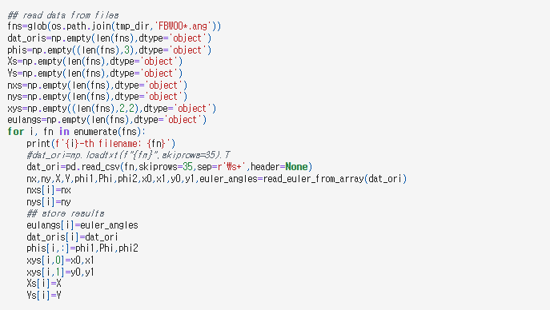
Stitching – Read and store data
특정 directory에 존재하는 ‘. ang’파일을 읽고 그 안의 결정 방향 데이터를 추출하여 배열에 저장.

Slide 12
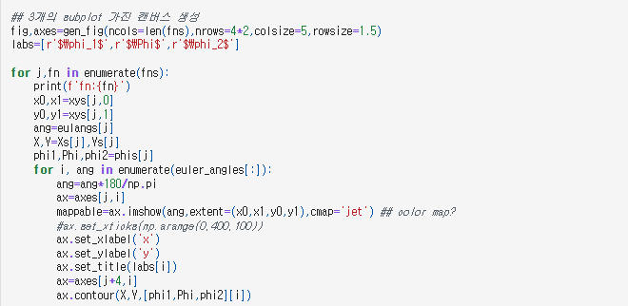
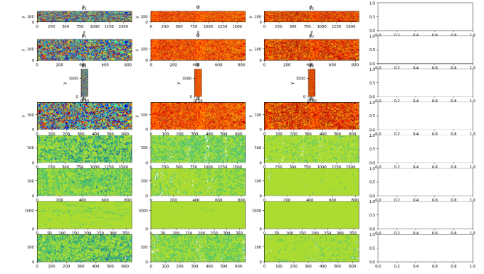
Stitching- analysis
추출한 오일러 각도 데이터를 시각화하기 위한 캔버스 생성, 각도를 색상과 등고선 그래프로 subplot에 그리는 작업.
캔버스 결과값

Slide 13
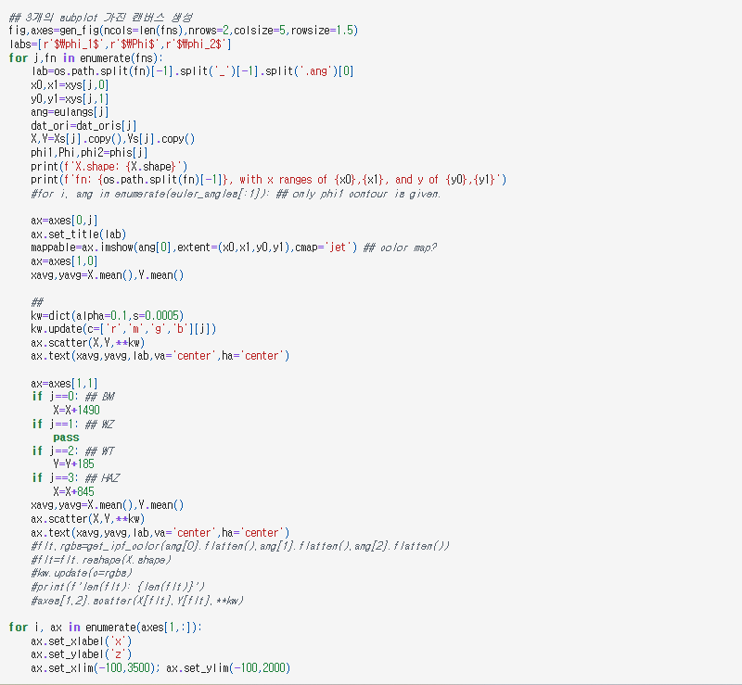
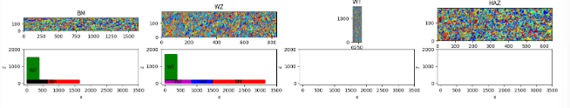
Stitching – Manual stitching
3개의 subplot을 가진 matplotlib figure 생성, 그 후에 각 subplot에 Python script를 통해 데이터를 시각화시키고 특정 위치 데이터(X, Y)와 결정방위 각도(phi1, Phi, phi2)를 기반으로 정보 표시.
결과값

Slide 14

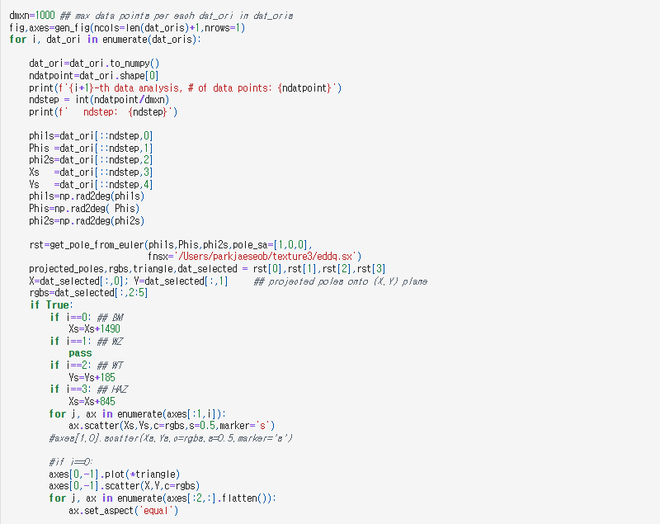
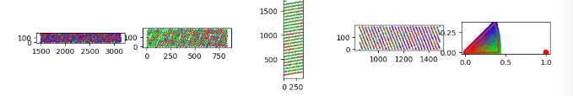
Stitching – Manual stitching
dat_oris(data orientation) 리스트에 있는 여러 데이터셋의 크기(행 수)를 확인하고 출력하는 분석 준비 단계.
Orientation 데이터를 읽고, 그 데이터를 오일러 각도로부터 pole figure를 생성한 후, 각 영역의 위치에 색깔을 입힌 점들을 시각화하는 전처리.
결과값

Slide 15
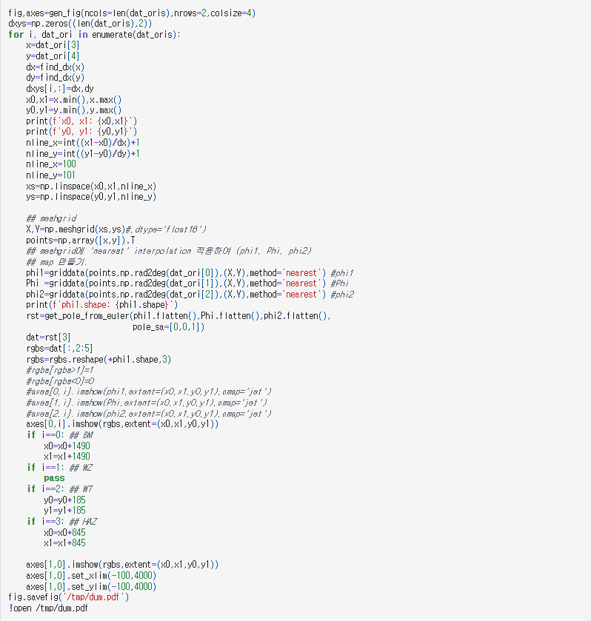
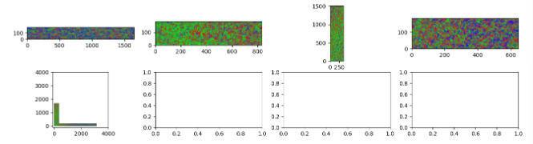
Import EBSD data – Manual stitching
dat_oris(data orientation) 리스트에서 오일러 각도를 meshgrid 위에 맵핑(interpolation)하고, 이를 바탕으로 IPF 색상으로 표현한 맵을 시각화하는 과정(연산자는 Python에서 쉘 명령어를 실행하는 것).
Meshgrid:2차원 공간 상에 정사각형 격자 좌표를 만들어주는 도구.
맵핑: 한 위치에서의 orientation 값을 해당 좌표에 색상이나 값으로 매겨주는 과정.
IPF 색상: 각 위치의 결정 방향성을 RGB 색으로 바꾸는 과정.

Slide 16
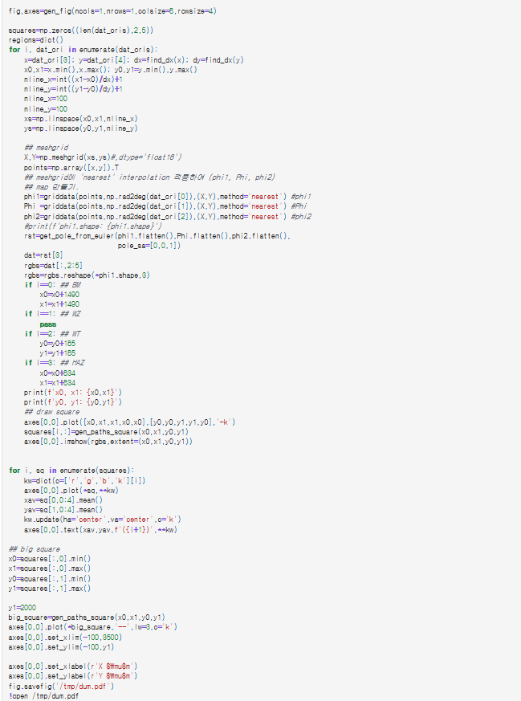
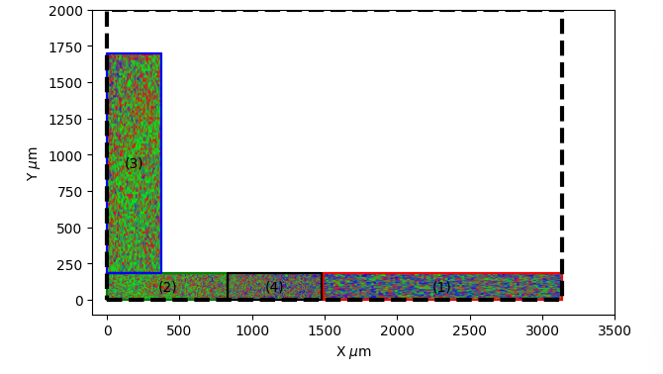
Import EBSD data – Manual stitching
여러 개의 재료 영역에 대해 IPF 색상 맵을 그리고, 각 영역의 경계를 사각형으로 표시하며, 전체 영역을 감싸는 큰 사각형도 함께 그려주는 시각화 작업.

Slide 17
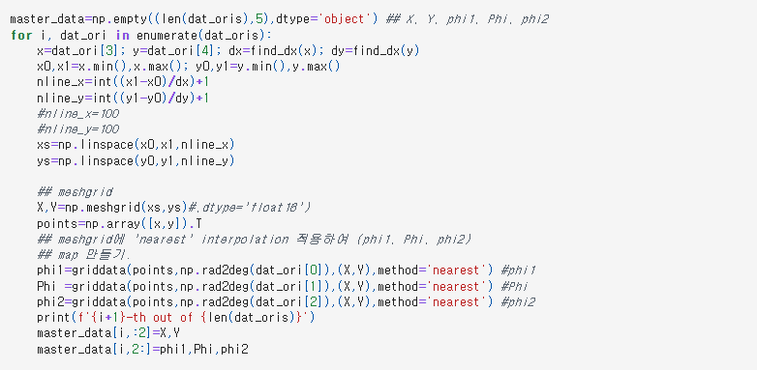
Import EBSD data – Manual stitching
각각의 데이터를 같은 형태(meshgrid 기준)로 변환하여 하나의 큰 배열에 저장하는 작업.

Slide 18
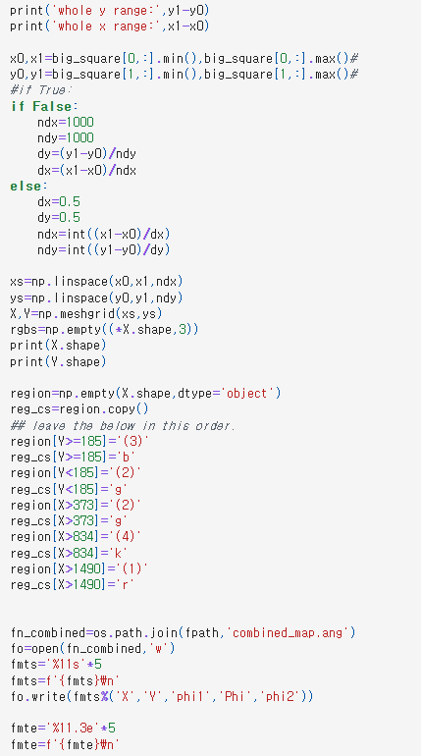
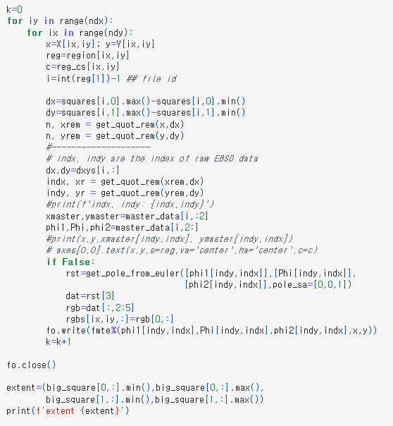
Import EBSD data – Manual stitching

Slide 19
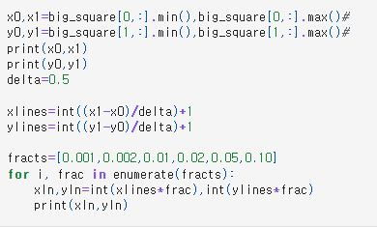
Import EBSD data – Manual stitching
큰 사각형 영역을 기준으로 격자 수를 계산
그 격자의 일부 비율만큼의 간격을 계산하여 샘플 개수(혹은 resolution)를 예측하거나 테스트용 grid를 구성.

Slide 20
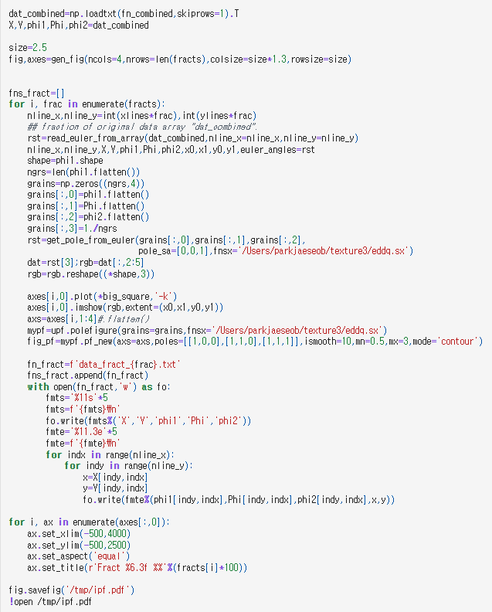
Import EBSD data – Manual stitching
EBSD 데이터에서 추출된 결정 방향 정보(오일러 각도)를 다양한 해상도로 줄여서, 각 해상도에 대해 Orientation Map(IPF) 및 Pole figure(PF)를 시각화하고, 결과를 텍스트 파일(.txt)로 저장.

Slide 21
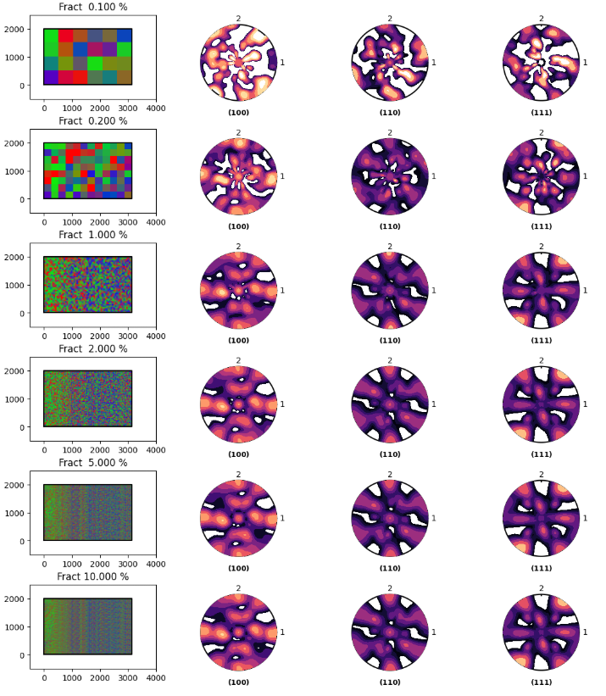
최종 도출한 캔버스와 pole figure

Slide 22
결과 및 소감
결과
금속 시편의 IPF 맵을 성공적으로 출력하고 결정 방향성 분석 완료.
결정립의 분포 및 특정 방향으로의 텍스처 확인 가능.
소감
EBSD 분석을 위한 데이터 전처리, 좌표계 이해, 시각화 기법에 대한 이해가 향상
재료과학적 분석의 중요한 도구인 EBSD의 중요성을 체감.
Python을 활용해보며 코드 작성 및 수정 경험이 큰 도움이 되었음.

